Slide 1
第二节 概率论回顾

Slide 2
内容提要
几个基本概念
随机变量
随机向量
数字特征
几个重要的概率分布

Slide 3
认识随机现象产生的原因
提问：什么是随机现象？
提问：随机现象产生的原因是什么？
  客观物质间相互作用的多样性和复杂性
  认识主体认识能力的有限性
课堂练习
  1. 试结合具体的例子说明随机现象产生的原因（抛硬币、掷骰子等）
  2.抛两个骰子,求和为7的概率p
Notes:
事前不可预言的现象，即在相同条件下重复进行试验，每次结果未必相同，或知道事物过去的状况，但未来的发展却不能完全肯定。
首先注意，要区分第一个骰子和第二个骰子的等价组合情况。抛掷两个骰子，总共有36种可能的结果，所以N= 36
有6种结果(1, 6), (2, 5), (3, 4), (4, 3), (5, 2)和(6, 1)为所求。
所以NA = 6， 从而 p = 6/36 =1/6。

Slide 4
样本空间
认识随机系统
  举例，投硬币
  要点：随机系统的关键在于输出的不可预知性，但对输出的范围是清楚的。因此给出样本空间是关键
认识样本空间
  投一个硬币的样本空间
  同时投N个硬币的样本空间
Notes:
{0,1}
｛0，1，2，…,2^(N-1)｝

Slide 5
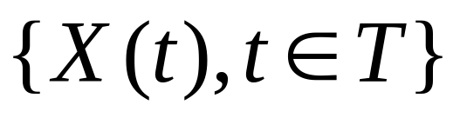
随机过程
定义在给定概率空间上的一族随机变量
当 t取遍参数集T中的每个值时，均有一个随机变量X(t)与之对应。

Slide 6
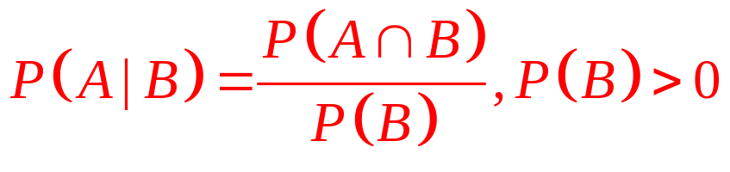
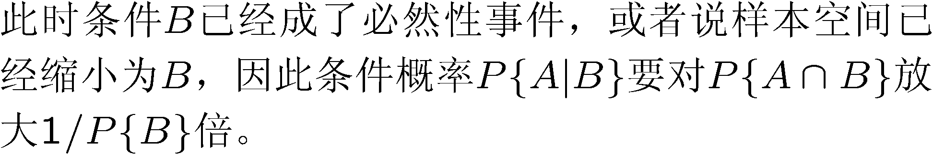
条件概率的定义
课堂练习 抛两个骰子
  已知至少一个骰子的一面是偶数，得到和为8的概率是多少？
Notes:
方法2（条件概率法）：
A＝{和为8}，B＝{至少一个骰子是偶数}。
P(AB)包含所有和为8且至少一个骰子是偶数结果的概率。
3个成功的可能结果，P(AB) = 3/36 = 1/12。（2、6，4、4，6，2）
P(B) = 3/4。（1-P(两个骰子都是奇数)）=1- 3*3/36=3/4
使用条件概率公式，可得：
P(A|B)=P(AB)/ P(B)
=(1/12) /(3/4) =1/9
方法1(古典概率定义法)：
一个骰子是偶数且和为8，另一个骰子必定是偶数。
有3个成功的可能结果：(2, 6), (4, 4)和(6, 2)。
总结果数为{36 − (两个骰子都是奇数)}＝36－3×3＝27。
结果概率是3/27 = 1/9.

Slide 7
全概率公式
意义
  分割－对样本空间的分类
  不同条件下事件B发生的概率不同
  简化－计算B的概率分解为容易计算的概率和

Slide 8
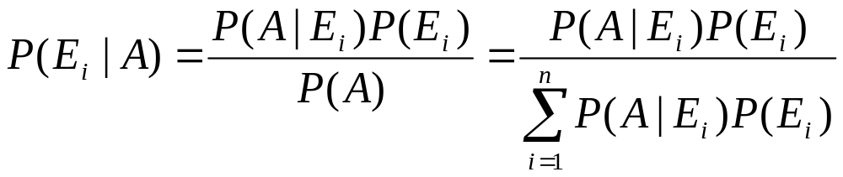
Bayes公式“后验概率公式”
Ei是某种结果,P(Ei)可由以往的数据分析得到，称为Ei的“先验概率”，而P(Ei|A) 是在得到有利于Ei的证据（事件A发生了）之后该事件真正发生的概率，称之为“后验概率”
Bayes公式揭示了已知结果发生的情况下，求导致结果的某种原因的可能性的大小
课题练习：画图说明什么时候用全概率公式，什么时候用Bayes公式
Notes:
画个图
A表示证据“凌晨3点宝宝哭了”， E1表示事件“宝宝肚子饿” ，E2表示事件“宝宝肚子疼” ，E3表示事件“宝宝尿床了” ，

Slide 9
内容提要
几个基本概念
随机变量
随机向量
数字特征
几个重要的概率分布

Slide 10
随机变量
随机变量的两要素
  变量特征
  概率特征（统计特征）
连续型与离散型随机变量
  离散－取值的集合是有限或可数 个不同值
  连续－取值的集合是不可数的不同值
Notes:
随机变量X是样本点的实值单值函数，它的定义域是样本空间Ω，值域是实数集R，即 X：Ω→R

Slide 11

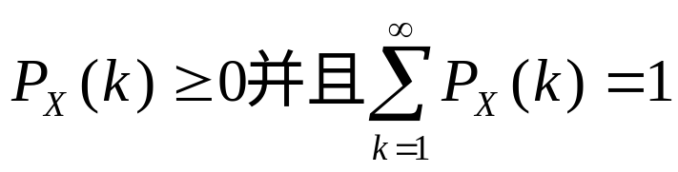
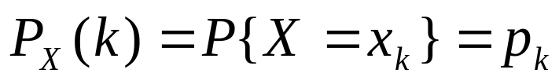
离散型随机变量
概率分布律（分布矩阵、分布列）
任何离散型随机变量都可以统一地用概率分布矩阵表示
其他事件的概率通过概率分布矩阵计算得到
连续型随机变量不可以用概率分布矩阵表示
把概率比喻为质量，则总质量为1的可数个点分布在直线上

Slide 12




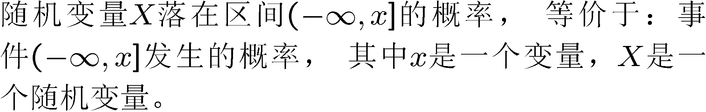
概率分布函数
把概率比喻为质量，分布在x左边的总质量

Slide 13
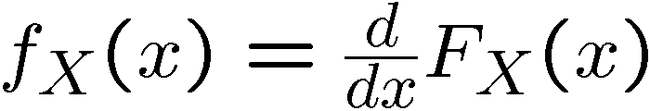
连续型随机变量
概率密度函数
概率分布函数的导数
概率在直线上的密度
把概率比喻为质量，在x处的概率的密度

Slide 14
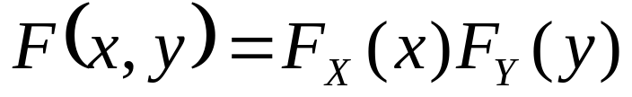
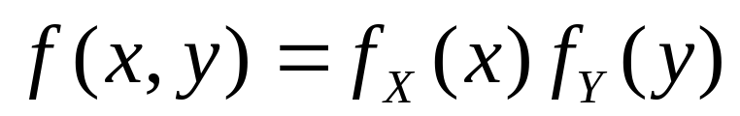
随机变量的独立性
称离散型变量X，Y相互独立，若
对于连续型随机变量X，Y，如果
则称随机变量X，Y互相独立。
Notes:
对于多于两个的随机变量，我们关心：
一个变量的变化对其他变量的影响
一些相关性的重要测量

Slide 15
内容提要
几个基本概念
随机变量
随机向量
数字特征
几个重要的概率分布

Slide 16
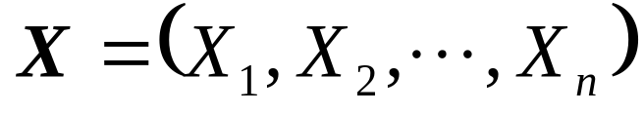
离散随机向量（多维随机变量）
称
为n维离散型随机变量
的分布率。

Slide 17

连续随机向量（多维随机变量）
称n元函数
为n维随机变量 的分布函数，
或随机变量 的联合分布函数．

Slide 18
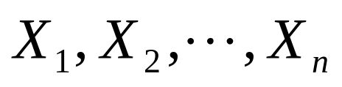
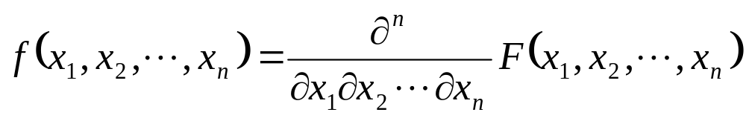
随机向量（多维随机变量）
n维随机变量 的概率密度函数或随机变量 的联合概率密度函数：
Notes:
偏导的读法：ruangner
Αα：阿尔法 Alpha
Ββ：贝塔 Beta
Γγ：伽玛 Gamma
Δδ：德尔塔 Delte
Εε：艾普西龙 Epsilon
ζ ：捷塔 Zeta
Ζη：依塔 Eta
Θθ：西塔 Theta
Ιι：艾欧塔 Iota
Κκ：喀帕 Kappa
∧λ：拉姆达 Lambda
Μμ：缪 Mu
Νν：拗 Nu
Ξξ：克西 Xi
Οο：欧麦克轮 Omicron
∏π：派 Pi
Ρρ：柔 Rho
∑σ：西格玛 Sigma
Ττ：套 Tau
Υυ：宇普西龙 Upsilon
Φφ：fai Phi
Χχ：器 Chi
Ψψ：普赛 Psi
Ωω：欧米伽 Omega

Slide 19
随机向量和随机变量的关系
随机向量包含了单个分量随机变量的完全信息
随机向量还包含单个分量随机变量之间的相关信息
Notes:
随机标量是用概率分布来描述的，而由随机向量的概率分布可以求出单个分量随机变量的概率分布
随机向量的概率分布可以求出各分量之间的相关系数等数字特征

Slide 20
随机变量与向量的描述
分布列、概率密度函数是完全的描述
  以一敌百
  千金难求
寻求部分的描述， 即“数字特征”描述

Slide 21
内容提要
几个基本概念
随机变量
随机向量
数字特征
几个重要的概率分布

Slide 22
常见的矩
随机变量
  数学期望
  二阶矩
  方差
  协方差
  相关系数

Slide 23
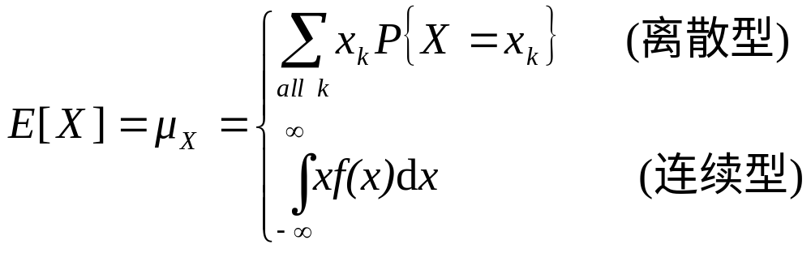
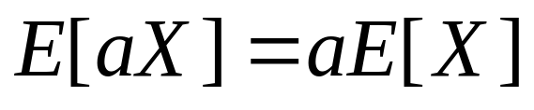
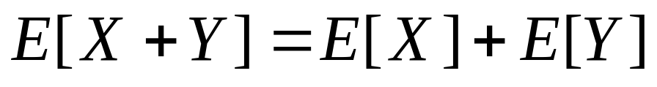
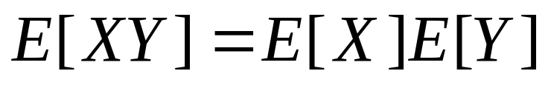
随机变量的数字特征
1. 数学期望
对互相独立的随机变量有：

Slide 24
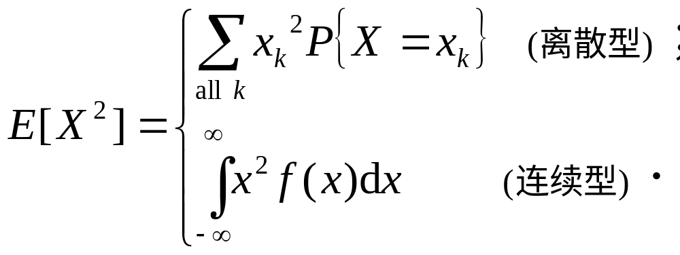
随机变量的数字特征
2. 二阶(原点)矩

Slide 25
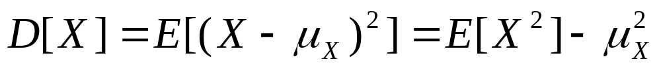
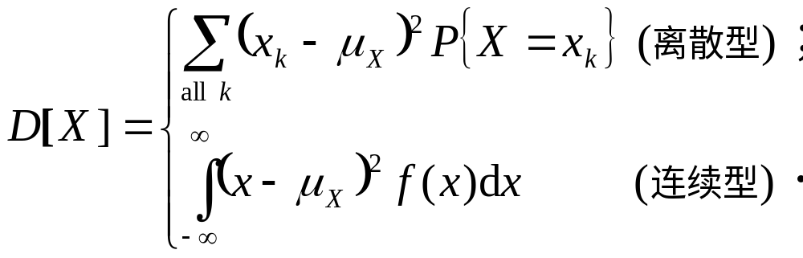
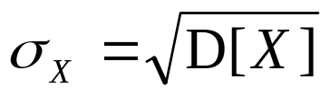
随机变量的数字特征
3. 方差（Var[X]）
为随机变量X的标准差(均方差)
称

Slide 26
随机变量的数字特征
4. 协方差
两个随机变量X和Y的协方差(Covariance)定义如下：
Cov(X,Y)=E[(X - μ_{x})(Y - μ_{y})]
=E[XY]-E[X]E[Y]
如果X、Y相互独立，则Cov(X,Y)=0

Slide 27
随机变量的数字特征
5. 相关系数:
对于具有有限方差X和Y，它们的相关系数定义如下：
r(X,Y)=Cov(X,Y) /σxσy
相关系数是两个随机变量X和Y线性相关程度的度量，相对在X和Y中变化的总量

Slide 28
随机变量的数字特征
相关系数有如下关系：
－1 ≤ r(X,Y) ≤ 1
如果r(X,Y) > 0，X和Y是正相关；
如果r(X,Y) < 0，X和Y是负相关；
r(X,Y)＝0，X和Y是不相关。
如果X和Y是独立随机变量，那么X和Y是不相关且r(X,Y)＝0。
Cov(X,Y)=0 ⇒ r(X,Y)＝0，反之不成立

Slide 29
内容提要
几个基本概念
随机变量
随机向量
数字特征
几个重要的概率分布

Slide 30
几种重要的概率分布
  离散型随机变量的概率分布
  连续型随机变量的概率分布

Slide 31
离散型随机变量的概率分布
几何分布
泊松分布(Poisson)

Slide 32
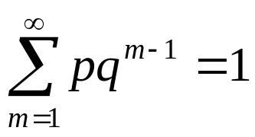
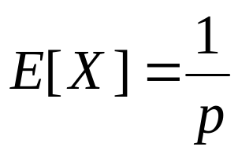
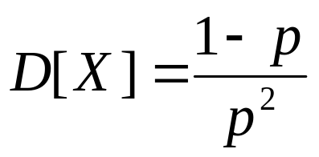
1 几何分布
参数为p (0<p<1)，如果它的概率分布为：
P{X=m}=p(1-p)^{m-1}，m=1,2,…
几何分布的概率分别是几何级数 相应的项，分布因此得名
均值与方差

Slide 33
1 几何分布
几何分布-----无后效性：
定理
几何分布具有无记忆性，即
P{X=n+m | X>n}=P{X=m}
这种与过去历史无关的性质称为无记忆特性或马尔可夫特性
重要性
Notes:
证明：P{X=n+m | X>n}=P{X=n+m }/P{X>n} = p(1-p)^{m+n-1} /(1-p)^{n}= p(1-p)^{m-1} }=P{X=m}
每次试验成功的概率与在这之前所进行的试验的次数无关，在前n次实验未出现成功的条件下，再经过m次实验(即在n+m次实验中)首次出现成功的概率，等于恰好需要进行m次实验出现首次成功的无条件概率

Slide 34
1 几何分布的意义
几何分布可以用来描述某一顾客的服务持续时间
  每单位时间执行一次伯努利试验，“失败”则继续，成功则完成
  首次“成功”之前需要持续的时间就可以看成是相应的服务持续时间
到达
服务
Notes:
几何分布在我们下面讲的排队论中是非常重要。它可以描述某一任务(或顾客)的服务持续时间。相应的服务时间可以看作在一个伯努利试验的一个序列中首次成功的等待时间，每单位时间执行一次试验。

Slide 35
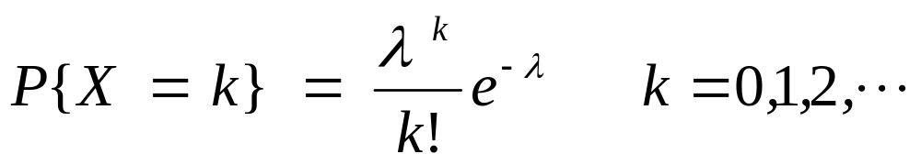
2 泊松分布(Poisson)
参数为λ (λ>0)，它的概率分布为：
泊松分布的数字特征有：
E[X]=Var[X]= λ。
Notes:
泊松分布是最重要的离散型概率分布之一，它作为表述随机现象的一种形式，在计算机性能评价中扮演了重要的角色。
产生泊松分布的源主要是随机事件(或质点)流和伯努利试验序列中的稀有事件。

Slide 36
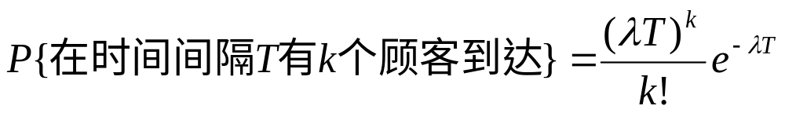
泊松分布的意义
在实际系统模型中，一般都要假定任务(或顾客)的到来是泊松分布的。事实通常如此。
用泊松分布描述到达速率的方法如下。如果达到是一个泊松过程，则：
在时间间隔T内顾客到达的期望值=λT
平均到达速率(顾客数/秒)= λ

Slide 37
泊松分布的特性
泊松事件流，即泊松随机变量，一般满足四个性质：
1)平稳性：在一个短时间间隔Δt内，发生事件的概率和这个时间间隔宽度成正比，而与间隔的开始和终止时刻无关
2)稀有性：在一个短时间间隔Δt内发生一个事件的概率为λΔt，不发生事件的概率是1−λΔt，发生两个以上事件的概率趋于0
3)无后效性(无记忆性)：不相重叠的任意时间间隔内发生的事件数相互独立
4)微分性

Slide 38
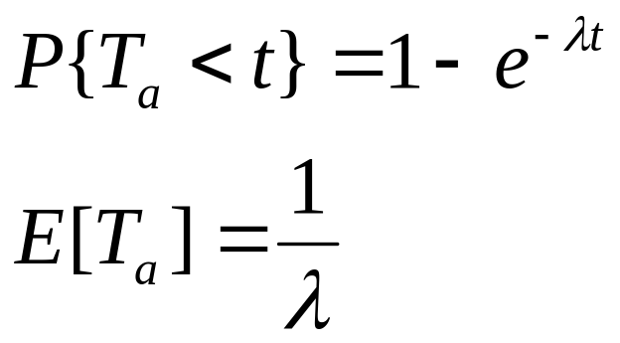
泊松分布与指数分布的关系
泊松过程和指数分布有关。如果观察到顾客到达的间隔时间T_{a}，可发现，泊松事件的发生间隔为独立同分布的指数随机变量，即发生间隔服从指数分布：
可见，平均到达间隔时间是到达速率的倒数。
Notes:
服从泊松过程的达到常被认为是随机到达，一个顾客在一个小的时间间隔内到达的概率是与这个时间间隔的长度成正比的，且与上一个顾客从到达到离开的时间总量无关。即，当顾客根据泊松过程到达时，顾客在各个时刻到达的可能性相同并与其他顾客的到达时刻无关。
泊松分布适合于描述单位时间内随机事件发生的次数。如某一服务设施在一定时间内到达的人数，电话交换机接到呼叫的次数，汽车站台的候客人数，机器出现的故障数，自然灾害发生的次数等等。

Slide 39
连续型随机变量的概率分布
常数分布
通用分布
指数分布
Γ分布（自学）
正态分布

Slide 40
1 常数分布（定长分布）
定长分布（记为D）
  若顾客到达间隔时间（或服务时间）为一常量a，此时称输入（服务）分布为定长分布，用T表示此时间，则
    P(T=a) = 1
  用分布函数表示有
    F(t) = P(T≤t) = 0 t<a
    1 t≥a
概率特征：方差为0
主要应用：
  周期性到达事件
  定长服务系统（例如ATM网络）

Slide 41
2 通用分布
它是不限制分布形态的分布，又称为一般分布。在排队论中通用分布常用字母G表示，它是前面讨论的各种分布的通用形式，一般满足下列条件：
  随机变量X_{i}，i=1,2,…是相互独立的。
  随机变量X_{i}具有共同的概率分布F(x)。
  概率分布F(x)的平均是有限的，而且方差存在。

Slide 42
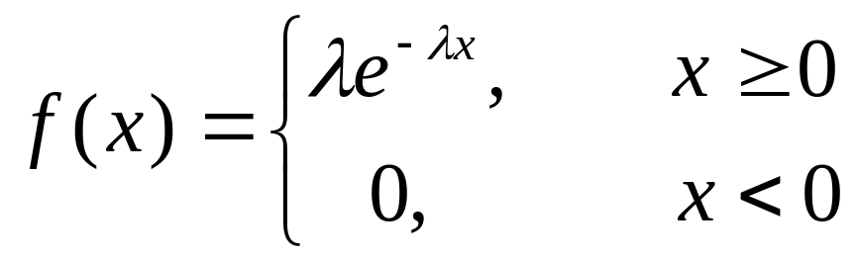
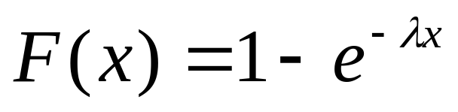
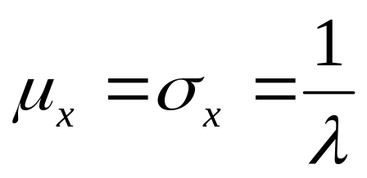
3 （负）指数分布（M）
参数为λ (λ>0)的(负)指数分布，其概率密度和分布函数：
Notes:
元件、设备或动植物的寿命以及顾客取款、买票的等待时间

Slide 43
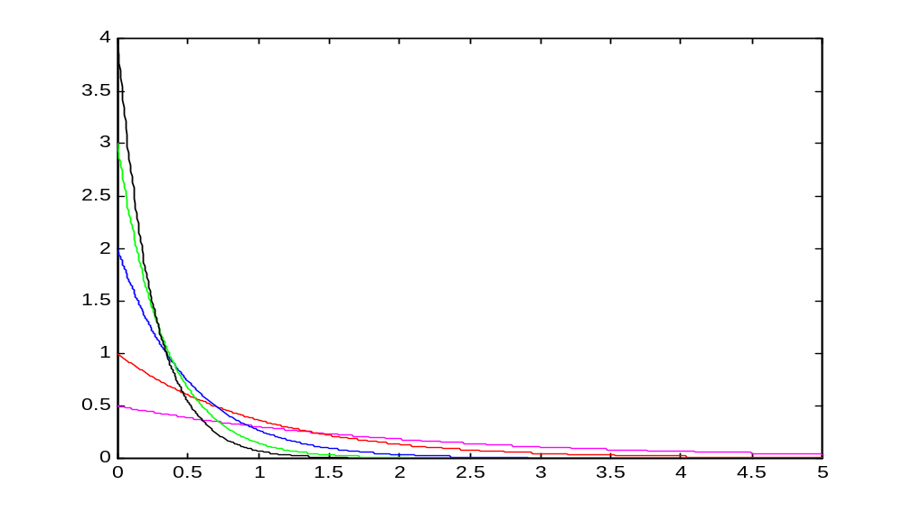
λ=0.5
λ=1
λ=2
λ=3
λ=4
负指数分布的概率密度函数f(t)

Slide 44
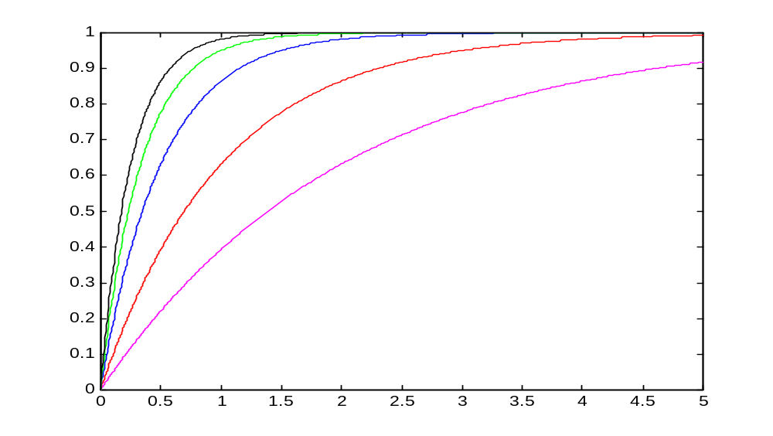
λ=0.5
λ=1
λ=2
λ=3
λ=4
负指数分布的概率分布函数F(t)

Slide 45
3 （负）指数分布的特性
无记忆性
P(T>t+s| T>t) = P(T>s)
解释
  把T看作某仪器的寿命，则表示仪器在已工作t小时的条件下，它至少工作s+t小时的概率＝它至少工作s小时的概率
  或
  如果仪器在时刻t是完好的，则它剩余寿命的分布就是原来的寿命分布
例题
  考虑一个有两名营业员的邮局。设A进去时，发现一名营业员正在给B办事而另一名正在为C服务，大堂经理告诉A，一旦B或C离开就为他服务(假设B、C不会同时离开)。若一个营业员为一个顾客所花的时间服从均值是1/ λ的指数分布。则三个顾客中A最后离开邮局的概率是多少？
Notes:
不妨假设A发现一个营业员（B）有空的时刻，此时B刚好要离开，而C仍然在接受服务。由指数分布的无记忆性，C在邮局再要花费的时间也服从指数分布，其均值仍为1/ λ，即仿佛他才开始服务。由对称性，C在A之前结束服务的概率为0.5

Slide 46
3 （负）指数分布的特性
定理
  负指数分布具有无记忆性.即设T是随机变量,服从负指数分布,参数为λ >0,设t,x>0,则
  P(T>t +x| T>t) = P(T>x) = e^{-λx}
定理
  设随机变量T是非负的连续型变量，它的分布具有无记忆性，则T服从负指数分布
Notes:
证明：P(T>t +x| T>t)＝ P(T>t +x)/ P(T>t) =1-F(t+x) / 1-F(t)= e^{-λ(t+x)} / e^{-λt}= e^{-λx}

Slide 47
3 指数分布与泊松分布的关系
指数分布和泊松分布有密切关系，泊松事件流中的等待时间(某事件相继两次出现之间的时间间隔)服从指数分布.指数分布具有无后效性
如果两次输入(到达)的时间间隔是指数分布的，那么无记忆特性意味着我们等待一个新到达的时间与我们已经等待的时间是无关的
在连续型随机变量中，只有指数分布具有无后效性(无记忆性或马尔可夫特性)

Slide 48
具有无后效性的分布
在连续型随机变量中，只有指数分布
  描绘连续等待（间隔）时间
离散型随机变量中，只有几何分布
  描绘离散等待（间隔）时间
什么时候采用几何分布和指数分布
  等待时间是连续的实数
  等待时间是离散的（例如第几天、第几次）

Slide 49
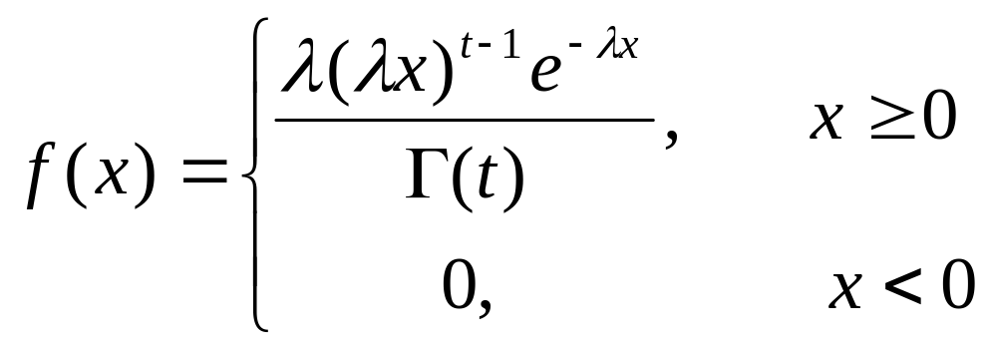
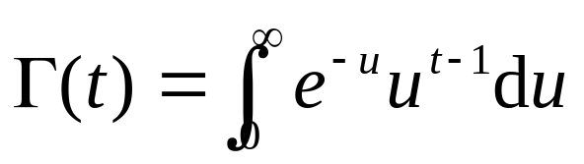
4 Γ-分布族
随机变量X服从参数为(t，λ)，t>0，λ>0的Γ-分布(伽玛分布)，其概率密度为：
Γ(n) =(n-1)!
当t=1时，Γ-分布就是参数为λ的指数分布。

Slide 50
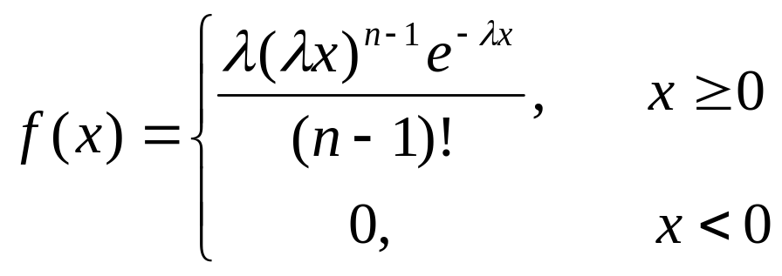
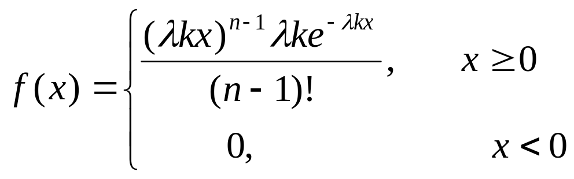
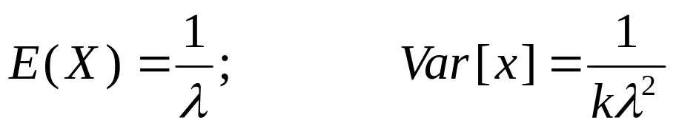
t=n为正整数时，Γ-分布Γ(n,λ)叫爱尔朗分布，其密度函数是
，其中(n-1)!= Γ(n)。
当随机变量X具有如下概论密度时，称为k-爱尔朗分布：
，其中k称为相位，
k-爱尔朗分布的数字特征：

Slide 51
定理
k阶爱尔朗分布和负指数分布的关系
设T₁,T₂,…,T_{k},是独立同负指数分布的随机变量，参数为λ，则 T =T₁+T₂+…+T_{k},服从 k 阶爱尔朗分布
主要应用
  描述多级服务系统
  描述平滑（规则）随机事件流
k … 2 1 00…00 窗口

Slide 52
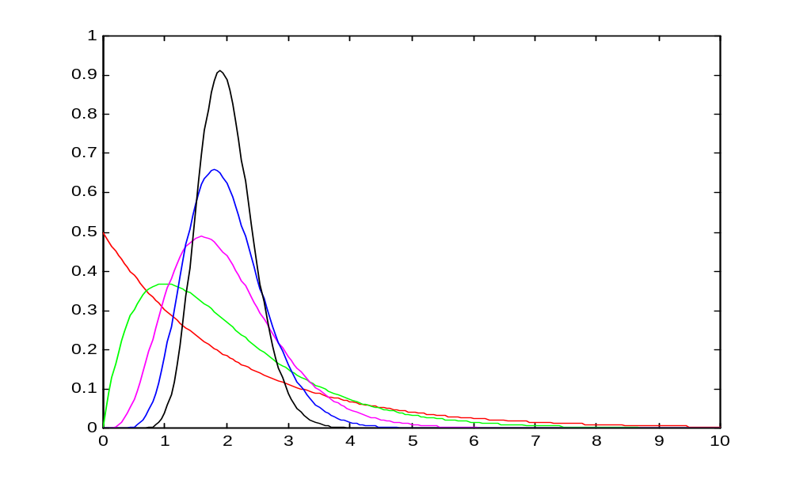
K=1
K=2
K=5
K=10
K=20
均值同样是2的各阶爱尔朗分布密度函数曲线

Slide 53
爱尔朗分布比指数分布有更大的适应性。当k=1时，爱尔朗分布化为负指数分布；k≥30时，爱尔朗分布近似于正态分布；当k→∞时，爱尔朗分布化为确定型的常数分布。所以一般k-爱尔朗分布可以看成完全随机与完全确定的中间型，能对现实世界提供更为广泛的适应性。

Slide 54
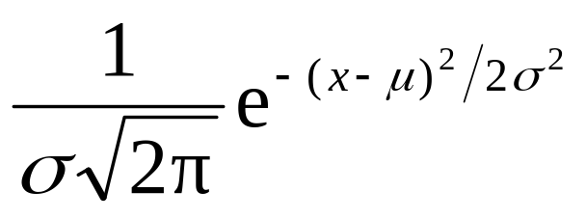
4 正态分布
参数为(μ，σ²)的正态分布，其概率密度为：
正态分布的数字特征：E[X]=μ，Var[X]= σ2

Slide 55
作业：复习概率论，自做课后习题。
P7 1.1 抛两个骰子，让X、Y和Z分别是第1个骰子显示的数字，第2个骰子显示的数字和两个骰子显示数字的和。从事件概率P(X ≤ 1, Z ≤ 2)和P(X ≤ 1)P(Z ≤ 2)说明事件X和Z是不孤立的。
补1 三人独立地去破译一份密码，已知各人能译出的概率分别为1/5，1/3，1/4。问三人中至少有一人能将此密码译出的概率是多少？
补2 已知男子有5%是色盲患者，女子有0.25%是色盲患者。今从男女人数相等的人群中随机地挑选一人，恰好是色盲患者，问此人是男性的概率是多少？
补3 一电话总机每分钟收到呼唤的次数服从参数为4的泊松分布。求（1）每一分钟恰有8次呼唤的概率；（2）某一分钟呼唤次数大于3的概率。

Slide 56
《随机过程与排队论》
第2讲“概率论回顾” 终

